Slide 1





Já
Sentiu?
Apresentação: Dorotéia Gomes
Autor: José Cláudio Fernandes

Slide 2


Paixão, senti e estou sentindo,
A dor de ficar,
achando que está partindo,
Procurar e não achar

Slide 3

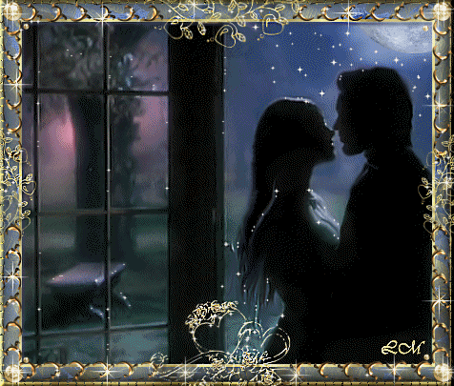
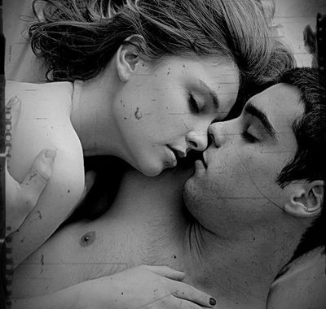
O sentir-se sozinho,
mesmo estando acompanhado,
A falta de carinho,
Do sentir-se amparado

Slide 4
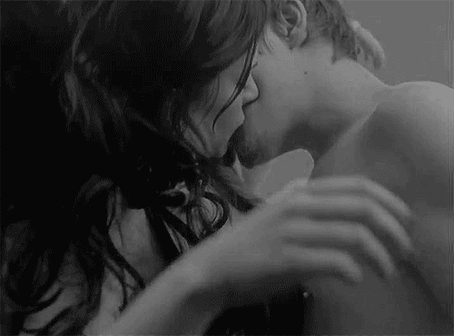
Mas isso podemos remediar,
Que tal juntarmos a nossa solidão,
Quando tristes, vamos nos beijar,
Quando alegres, amar até a exaustão.

Slide 5
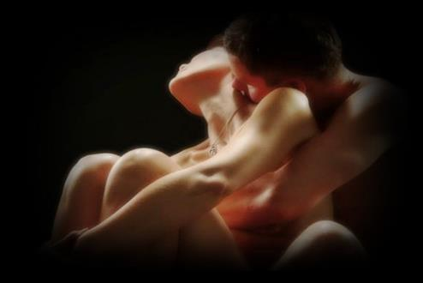
Texto: Já sentiu?
Autor: José Cláudio Fernandes
Formatação: Dorotéia Gomes
Imagens: Internet
Música: I started A Jo ( Guitarra Francis Goya).
Divulgação: www.sergrasan.com/doroteiagomesslides
www.sergrasan.com/joseclaudiopoesiasecronicas
doroteiagomes06@gmail.com
fernandesjc55@Hotmail.com

